Slide 1
Upisi 2016./2017.
OŠ NOVO ČIČE, 01.06.2016.

Slide 2
Dokumenti
Stranice Ministarstva znanosti, obrazovanja i sporta
http://public.mzos.hr/Default.aspx
Odluka o upisu učenika u I. razred srednje škole u školskoj godini 2016./2017.
Pravilnik o elementima i kriterijima za izbor kandidata za upis u I. razred srednje škole u školskoj godini 2016./2017.

Slide 3
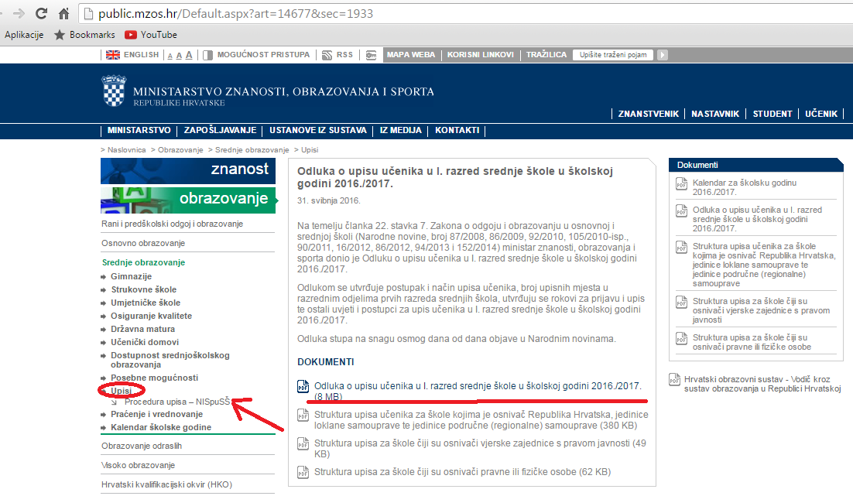
Dokumenti

Slide 4
Korisne stranice
http://www.os-novo-cice.skole.hr/
http://public.mzos.hr/Default.aspx
http://upisi.weebly.com/upisi-u-srednju-skolu-2016-2017.html
https://www.upisi.hr/upisi/
http://www.cisok.hr/zagreb-i
http://www.hzz.hr/
http://www.skole.hr/
http://e-usmjeravanje.hzz.hr/
http://www.asoo.hr/
http://www.gorica.hr/upravni-odjel-za-poduzetnistvo-investicije-i-fondove-europske-unije/

Slide 5
Korisne brošure
http://www.hzz.hr/UserDocsImages/sredisnja_brosura_2015_8.pdf
file:///C:/Users/Ra%C4%8Dunalo/Pictures/upisi/brosura-2015.pdf

Slide 6
Postupak upisa
Učenik se prijavljuje na mrežnoj stranici: www.upisi.hr sa svojim elektroničkim identitetom iz sustava AAI@EduHr,
treba unijeti broj svoga mobilnoga telefona na koji želi SMS-om primiti PIN.
Nakon prve prijave potrebno provjeriti:
ispravnost korisničke oznake, lozinke i PIN-a
osobne podatke,
ocjene iz osnovne škole
rezultate državnih i međunarodnih natjecanja,
i sve ostale upisane podatke koji se nalaze u sustavu NISpUSŠ-u, a u skladu s rokovima navedenim u Kalendaru.
Ako su podaci netočni, učenici trebaju što prije obavijestiti razrednika u svojoj školi.

Slide 7
Preduvjeti za upis
određeni programi obrazovanja zahtijevaju ispunjavanje određenih preduvjeta
nužno je pravodobno se o njima informirati
završene osnovne glazbene škole, za učenike se utvrđuje automatski u sustavu.

Slide 8
Ispiti sposobnosti i darovitosti
Zbog specifičnosti programa obrazovanja (npr. srednje umjetničke škole) jedan od uvjeta za upis može biti i položen ispit sposobnosti i darovitosti
Obavijesti o datumima održavanja ispita - na mrežnim stranicama srednjih škola.
Rezultate ispita sposobnosti i darovitosti u sustav NISpuSŠ-a unose srednje škole koje ih provode

Slide 9
Prijava programa obrazovanja
Ljetni i jesenski upisni rok
u kandidat može prijaviti najviše 6 odabira programa obrazovanja.
Lista prioriteta
na vrh liste - program koji se najviše želi upisati
zatim i ostali, željenim redoslijedom
Prilikom prijave odabrati:
prvi i drugi strani jezik
izborne predmete
Programi obrazovanja za koje škole provode dodatne provjere imaju raniji rok prijave
Ljestvice poretka obnavljaju se svakih sat vremena

Slide 10
Zaključavanje liste prioriteta, potpisivanje prijavnica, objava konačnih ljestvica poretka
Lista odabranih programa obrazovanja zaključava se 06.07.2016.
prijavnicu s konačnom listom prioriteta iz sustava ispisuje razrednik
Učenik i roditelj/skrbnik potpisuju prijavnicu - potvrđuju listu prioriteta odnosno odabir učenika
Potpisivanje prijavnica je 06.07.2016. – 08.07.2016.

Slide 11
Trenutkom objave konačnih ljestvica poretka kandidati stječu pravo upisa u program obrazovanja najvišega prioriteta u kojemu se nalaze u sklopu upisne kvote – 11.07.2016.
Učenik svoj upis potvrđuje vlastoručnim potpisom i potpisom roditelja/skrbnika na upisnici
dostaviti u srednju školu do roka propisanog za upise

Slide 12
Prijava učenika s teškoćama u razvoju
Javiti se uredu državne uprave u županiji
Rok 02.06. – 15. 06. 2016.
Preporučena zanimanja
Ostala zanimanja – rokovi i postupak kao i za ostale učenike

Slide 13
Prijave za odjele za sportaše
Rok 02. – 05. 06. 2016.
Preliminarne rang liste nacionalnih sportskih saveza – 13.06.2016.
Prigovori – 13.06.2016. – 17.06.2016.
Konačne rang liste – 20.06.2016.
Unos u sustav NISpuSŠ i dodjela bodova – 20.06.-24.06.2016.

Slide 14
Bodovanje
3 čimbenika: zajednički, dodatni i posebni
Zajednički
prosjeci zaključnih ocjena iz svih nastavnih predmeta na dvije decimale u posljednja 4 razreda
najviše 20 bodova
Za strukovne 3-godišnje
zaključne ocjene u 7. i 8. razredu iz : Hrvatski jezik, Matematika i prvi strani jezik.
najviše 50 bodova
Sve 4-godišnje:
zaključne ocjene u 7. i 8. razredu iz : Hrvatski jezik, Matematika i prvi strani jezik
zaključne ocjene u 7. i 8. razredu iz : 3 predmeta od kojih su dva propisana Popisom predmeta posebno važnih za upis
najviše 80 bodova

Slide 15
Dodatni:
sposobnosti, darovitosti i znanja
provjera (ispitivanje) posebnih znanja, vještina, sposobnosti i darovitosti;
rezultati postignuti na natjecanjima u znanju;
rezultati postignuti na natjecanjima školskih sportskih društava.

Slide 16
Posebni element
zdravstvene teškoće – 1 bod;
Život u otežanim uvjetima obrazovanja uzrokovanim nepovoljnim ekonomskim, socijalnim te odgojnim čimbenicima – 1 bod;
upis na osnovi Nacionalne strategije za uključivanje Roma za razdoblje od 2013. do 2020. godine – 2 boda;
Učenici čiji su roditelji državni službenici koji su po službenoj dužnosti u ime Republike Hrvatske bili upućeni na rad u inozemstvo – izravan upis.

Slide 17
Zdravstvena sposobnost i ugovor o naukovanju
programi za koje je posebnim propisima i mjerilima određeno obvezno utvrđivanje zdravstvene sposobnosti:
potvrdu nadležnoga školskog liječnika o zdravstvenoj sposobnosti kandidata za propisani program ili
liječničku svjedodžbu medicine rada.
pri upisu u program obrazovanja za vezane obrte dostaviti školi liječničku svjedodžbu medicine rada i sklopljen ugovor o naukovanju.
Ugovor o naukovanju sklapaju licencirani obrtnik ili pravna osoba i kandidat (roditelj ili skrbnik kandidata)
ovjerena preslika svjedodžbe završnoga razreda osnovnog obrazovanja;
liječnička svjedodžba medicine rada.

